Slide 1
Ikkunoita sotaan
Tehtäväpaketti yläkoululaisille ja lukiolaisille

Slide 2
Tiedoksi lukijalle
Tämä materiaali on tarkoitettu opetuskäyttöön ja se sisältää tietoisia kärjistyksiä sekä provosoivia kysymyksiä.
Materiaalin tarkoitus on herättää keskustelua luokissa ja esittää toisen maailmansodan vaikeita kysymyksiä nuorille helpommin lähestyttävässä muodossa.
Materiaalin tekijät luottavat opettajien ammattitaitoon siinä, että he osaavat taustoittaa ja ohjata keskusteluita sekä muokata materiaalia luokkien tarpeiden mukaan.

Slide 3
Opettajalle
OPS yhteensopiva materiaali ✓
Monilukutaito, laaja-alaisen osaamisen alue 4: ”Oppilaita ohjataan monilukutaitoisuuden syventämiseen laajentamalla tekstien kirjoa kaikkien oppiaineiden opetuksessa. Teksteillä tarkoitetaan tässä sanallisten, kuvallisten auditiivisten, numeeristen ja kinesteettisten symbolijärjestelmien sekä näiden yhdistelmien avulla ilmaistua tai ilmenevää tietoa. Harjoittelun painopiste on analyyttisessä, kriittisessä ja kulttuurisessa lukutaidossa. -- Oppilaita ohjataan kehittämään kuvanlukutaitoa käyttämällä erilaisia kuvatulkinnan menetelmiä ja esittämisen tapoja.”
Historia, luokat 7-9, tavoite 11: ”Harjaannuttaa oppilasta käyttämään erilaisia lähteitä, vertailemaan niitä ja muodostamaan oman perustellun tulkintansa niiden pohjalta.”
Historia, luokat 7-9, sisältö 4: ”Perehdytään maailmansotiin, kylmään sotaan ja sodista selviytymiseen erityisesti tavallisten ihmisten ja ihmisoikeuskysymysten näkökulmasta.”
- Perusopetuksen opetussuunnitelman perusteet 2014
Tässä materiaalissa on 22 toisen maailmansodan ajan valokuvaa neljän eri otsikon alla:
naisia ja miehiä
lapsia ja eläimiä
rajan yli ja takaisin
eläviä ja kuolleita.
Materiaalin keskeinen teema on sota-aikana otettujen virallisten ja epävirallisten valokuvien vertailu.
Kuvien yhteydessä on kahdenlaisia kysymyksiä:
kysymyksiä, joihin tarjotaan vastaukset (merkitty 1., 2., 3.,…)
pohtivia kysymyksiä, joihin ei tarjota vastauksia (merkitty ➢).
Materiaali on suunniteltu siten, että sitä on helppo muokata ja sen osia on helppo kopioida opettajan omiin esityksiin.
Hyviä keskusteluja!

Slide 4
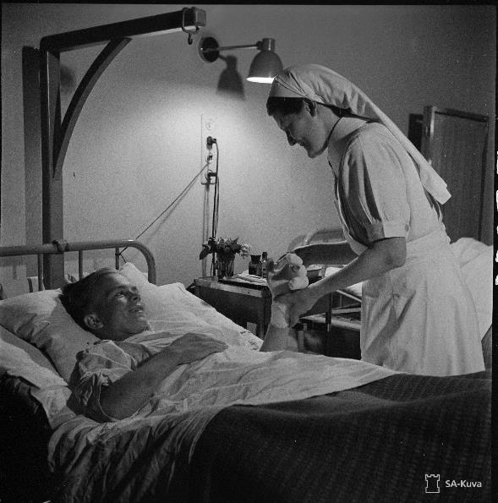
Virallisia ja epävirallisia kuvia
Tiedotuskuvaajien virallisista kuvista tuli myöhemmin SA-kuva-arkisto. Tunnistat viralliset kuvat oikean alareunan tekstistä "SA-Kuva".
Jatkosodan aikana valokuvaaminen oli lain mukaan kiellettyä sota-alueella.
Ainoastaan viralliset tiedotuskuvaajat saivat ottaa valokuvia sodasta.
Joillekin yksittäisille sotilaille myönnettiin kuvauslupia, mutta myös heidän ottamat kuvat piti tarkistaa ennen julkaisua.
Tämän lisäksi oli monia sotilaita, jotka kuvasivat ilman lupaa epävirallisia kuvia omilla kameroillaan eivätkä tarkistuttaneet kuvia.
Tässä esityksessä vertaillaan tiedotuskuvaajien virallisia kuvia ja yksittäisten sotilaiden omin luvin ottamia epävirallisia kuvia.
SA = Suomen Armeija

Slide 5
Naisia ja miehiä

Slide 6
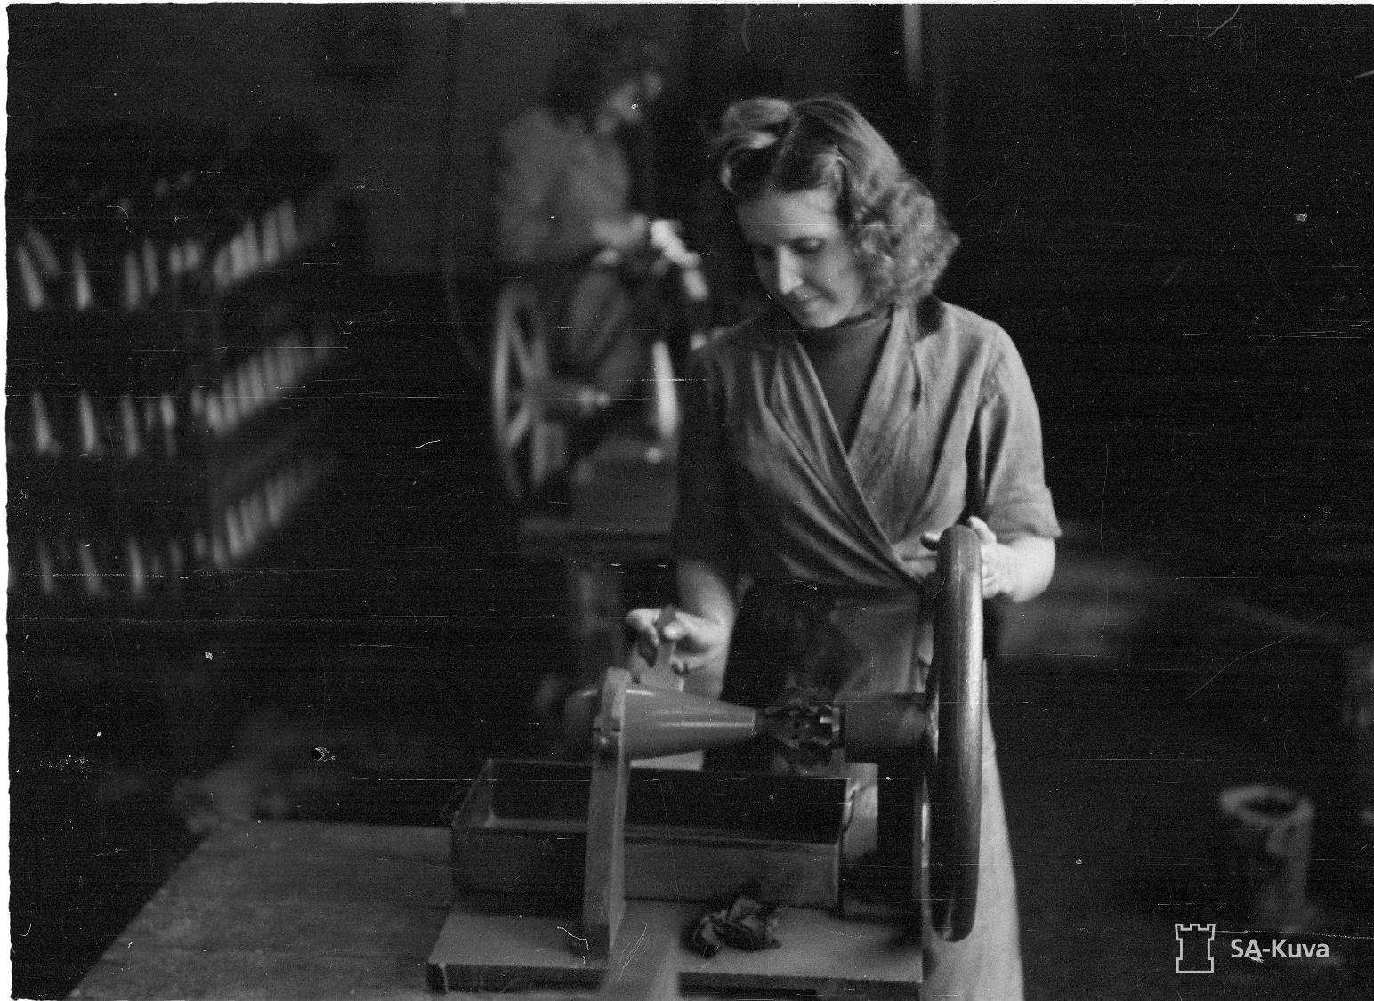
Onko kuva virallinen vai epävirallinen kuva?
Kyseessä on virallinen kuva.
Kuvassa nainen maalaa kranaattia Högfors Oy:n tehtaalla.
Mitä nainen tekee kuvassa?
Kuvassa näkyvää metalliteollisuuden työtä ei pidetty tyypillisenä naisten työnä ennen sotia. Maailmansodan jälkeen oli vaikeampi perustella jakoa ”naisten ja miesten töihin”, koska naiset olivat sodan aikana osoittaneet pystyvänsä tekemään monia ”miesten töitä”.
Pidettiinkö tällaista työtä naiselle sopivana?
Mitä itse ajattelet tekeväsi, kun olet kuvassa olevan henkilön ikäinen?
Mitä kuvasta sinun mielestäsi välittyy? Kantaako nainen Suomen teollisuutta vai tukeeko hän sitä apurin roolissa?
Notes:
Miksi virallisessa kuvassa haluttiin näyttää nainen ”miesten töissä”? Mitä luulet tapahtuneen, kun miehet sodan päätyttyä palasivat rintamalta? Jatkoivatko naiset miesten töiden tekemistä vai palattiinko perheissä vanhoihin sukupuolirooleihin?

Slide 7
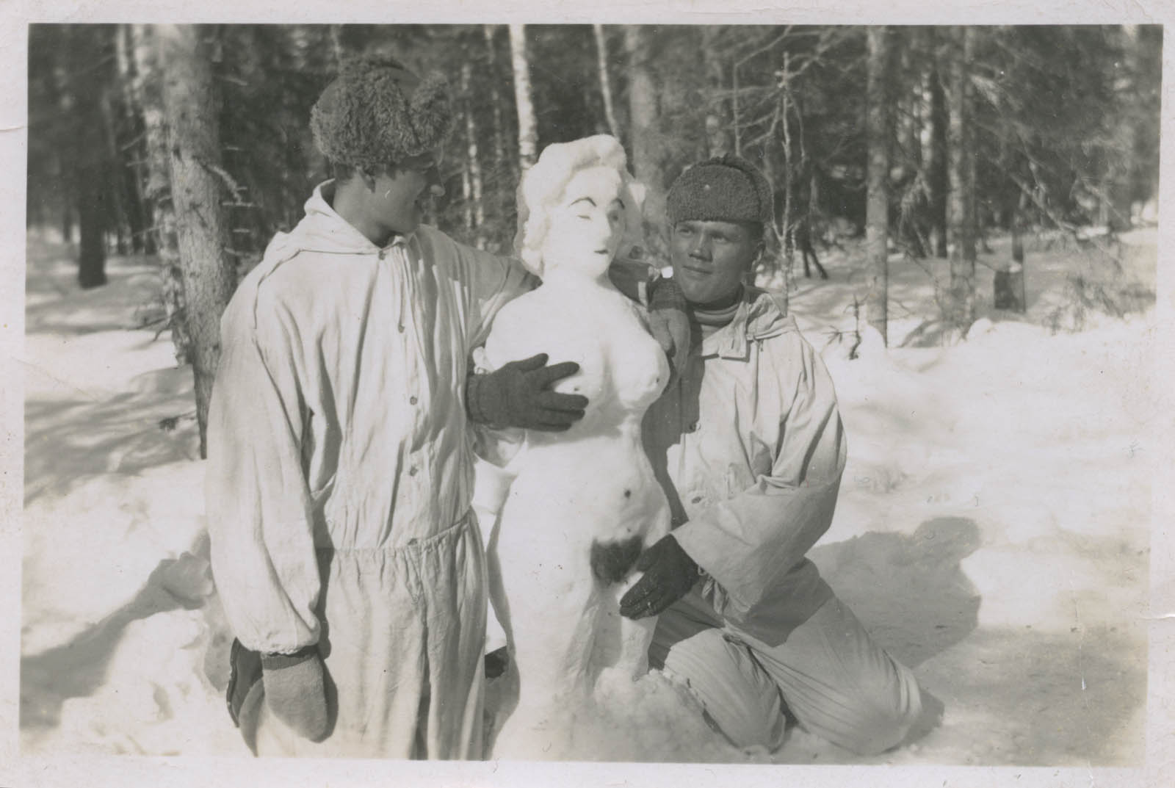
Onko kuva virallinen vai epävirallinen kuva?
Kyseessä on epävirallinen kuva.
Viralliset kuvausluvat kielsivät sotilaskohteiden kuvaamisen lisäksi ”teloitukset ja kaatuneet sekä epäsovinnaiset kohteet”. Tämän vuoksi virallisissa kuvissa ei ole seksuaalissävytteisiä kuvia.
Mistä voit päätellä, että kyse on epävirallisesta kuvasta?
Miksi sotilaat tekivät tällaisen ”lumiukon”?
Sotilaat elivät eturintamalla hyvin miesvaltaisessa yhteisössä. ”Naisen kaipuu” ja ”puhetta puuttuvasta” olivat yleisiä aiheita myös sotilaiden kotiin lähettämissä kirjeissä.
Jatkosodan asemasotavaihe kesti kaksi ja puoli vuotta. Ehtiikö sinun mielestäsi nuori ihminen tässä ajassa tottua sodassa olemiseen?
Mitä kuvassa olevien henkilöiden ilmeet kertovat sinulle?

Slide 8
Onko kuva virallinen vai epävirallinen kuva?
Kyseessä on virallinen kuva.
Kuvassa on sotainvalidi ja Punaisen Ristin hoitaja sairaalassa jatkosodan aikana. Sotilaat saattoivat olla hyvin nuoria, joskus jopa 12-vuotiaita poikia. Moni poika pyrki rintamalle joko yksin tai isänsä kanssa. Vuoden 1941 lopulla päätettiin kuitenkin komentaa vuonna 1924 syntyneet ja sitä nuoremmat ikäluokat takaisin kotiin.
Ketä kuvassa on?
Sotainto oli suurinta jatkosodan alussa. Mitä mieltä sinä olet teini-ikäisten poikien innosta lähteä sotaan?
Notes:
Mitä ajattelet nuorten osallistumisesta sotaan? Entä miten nyky-yhteiskunta suhtautuu lapsisotilaisiin?

Slide 9
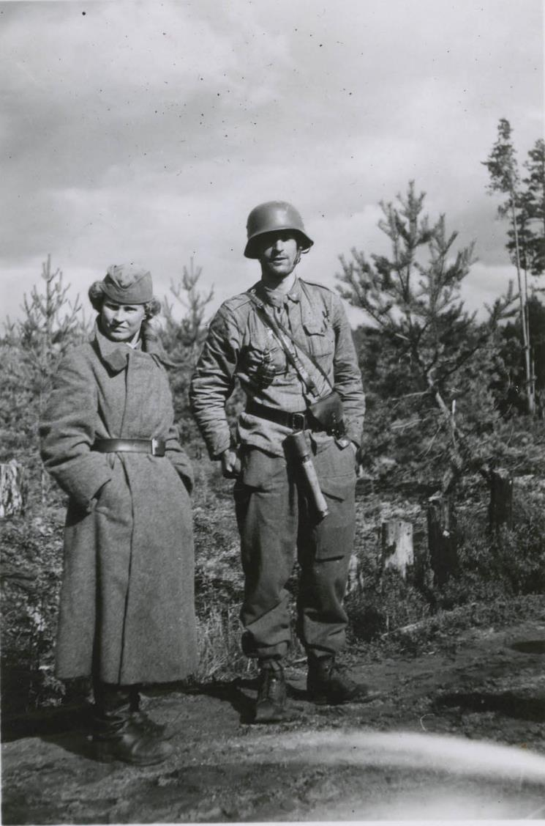
Onko kuva virallinen vai epävirallinen kuva?
Kyseessä on epävirallinen kuva.
Kuvassa on vangittu neuvostoliittolainen naissotilas ja suomalainen sotilas. Puna-armeijassa oli toisen maailmansodan aikana n. miljoona naista, joista pienempi osa toimi taistelutehtävissä. Natsi-Saksa leimasi nämä naissotilaat fanaatikoiksi, jotka tuli ampua vangitsemisen sijasta. Kuvassa on yksi n. 200 Suomen rintamalla vangiksi jääneestä Neuvostoliiton naissotilaasta.
Ketä kuvassa on?
Arvioi kuinka monta elokuvaa olet nähnyt toisesta maailmansodasta. Pohdi kuinka moni elokuva on käsitellyt sotaa Neuvostoliiton näkökulmasta? Entä kuinka monessa elokuvassa nainen on ollut päähenkilö?

Slide 10
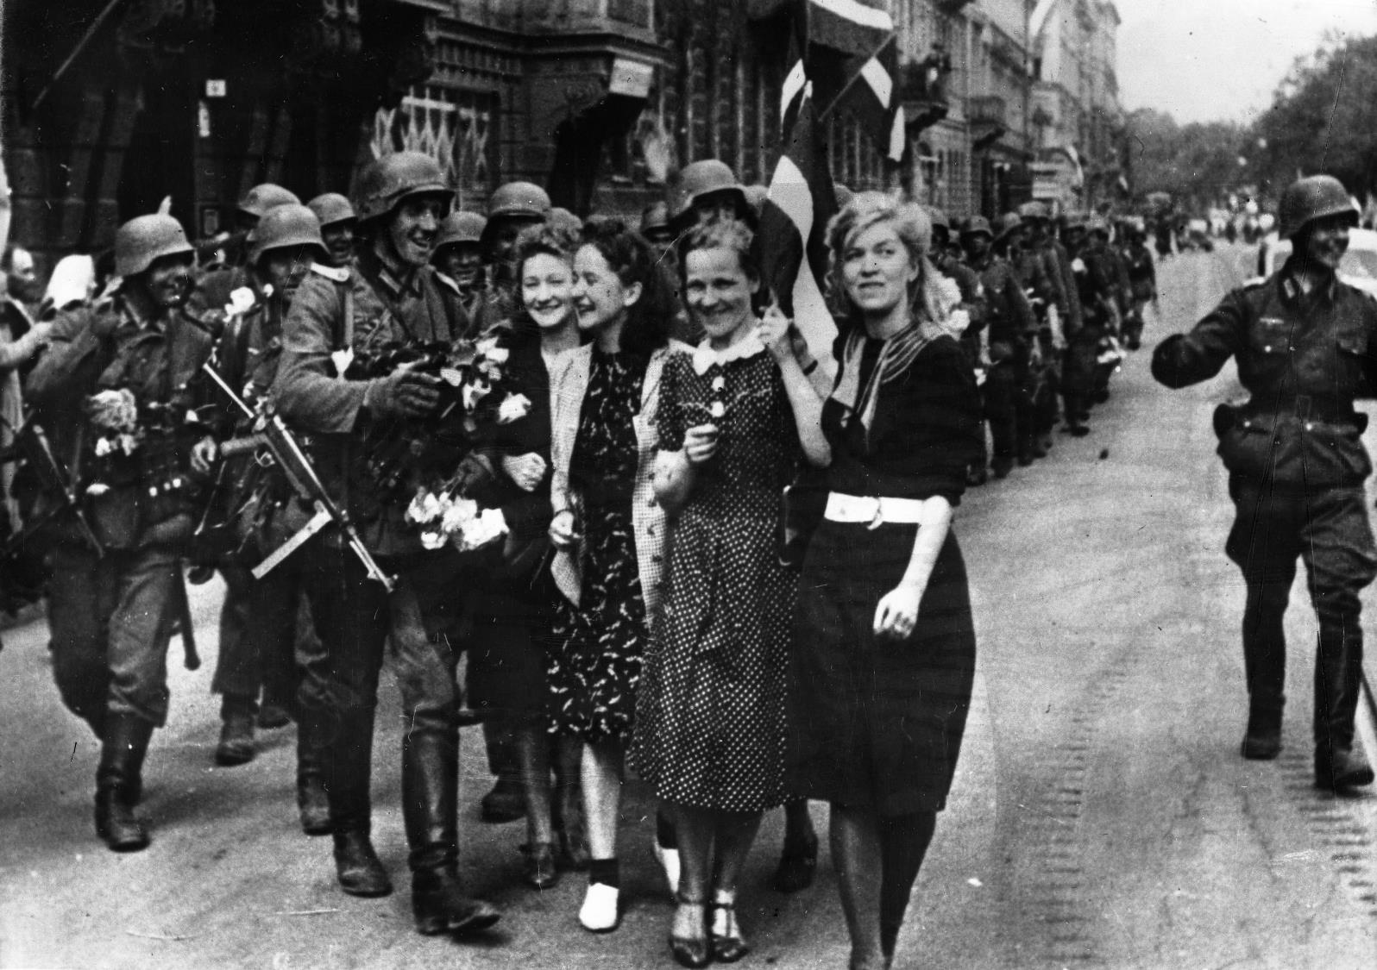
Onko kuva virallinen vai epävirallinen kuva?
Kyseessä on ns. virallinen kuva, mutta ei suomalaisten ottama.
Minkä maan sotilaita kuvassa on?
Kuvassa on Saksan sotilaita vuodelta 1941.
Missä maassa kuva on otettu?
Kuva on otettu Latvian pääkaupungissa Riiassa.
Miksi kuvan naiset tuntuvat juhlivan Natsi-Saksan valloitusta?
Neuvostoliitto oli valloittanut aikaisemmin Latvian ja siksi saksalaiset nähtiin maan vapauttajina. ”Kuherruskuukausi” ei kuitenkaan kestänyt kauan.
Kuvittele että kuva herää eloon ja voit seurata tapahtunutta. Miten päivä jatkuu?
Jos kuvan ihmiset selvisivät sodasta, mitä he kenties tuntisivat katsoessaan kuvaa myöhemmin?

Slide 11
Naisia ja miehiä viimeisiä kysymyksiä
Kuinka monta eri naista kuvissa oli? Mikä oli näiden naisten rooli kuvissa ja sodan aikana yleensä?
Kuinka monta eri miestä kuvissa oli? Mikä oli näiden miesten rooli kuvissa ja sodan aikana yleensä?
Minkälaisiin sukupuolirooleihin viralliset SA-kuvat ohjasivat miehiä ja naisia? Miksi? Ketkä jäivät tämän ”virallisen” roolituksen ulkopuolelle?

Slide 12
Lapsia ja eläimiä

Slide 13
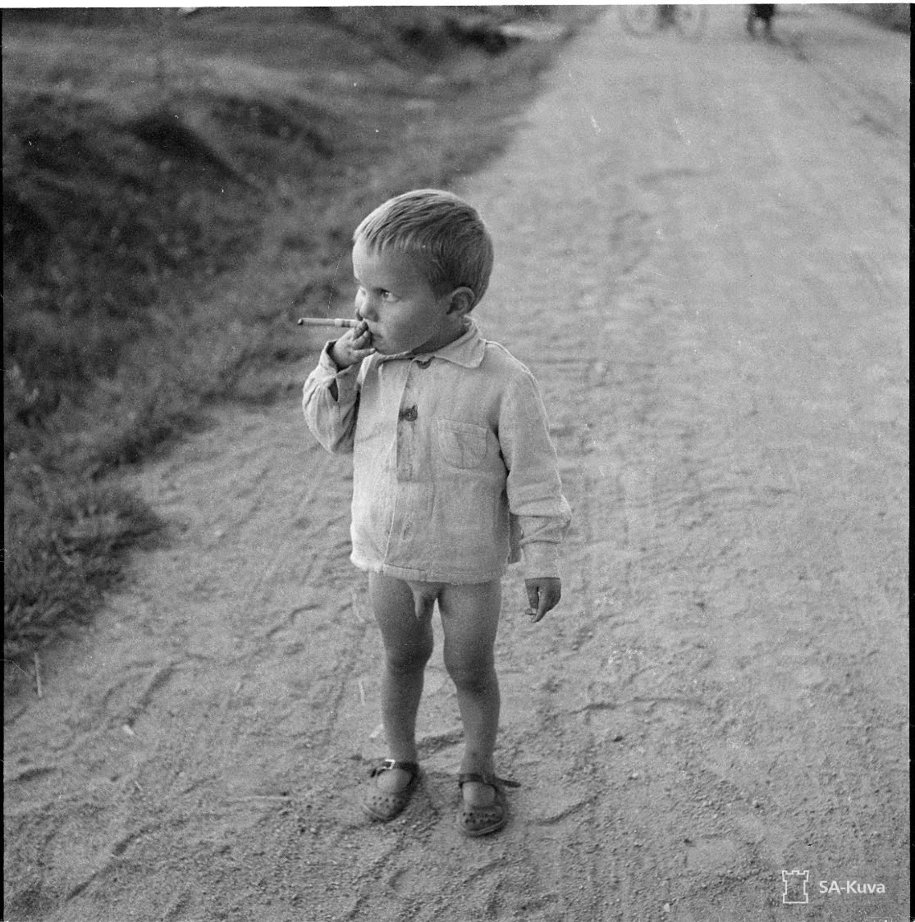
Onko kuva virallinen vai epävirallinen kuva?
Kyseessä on virallinen kuva.
Kuvassa on pieni lapsi Suomen valloittamassa Itä-Karjalassa.
Kuka kuvassa on?
Mikä kuvassa on erikoista?
Lapsi polttaa tupakkaa eikä hänellä ole housuja.
Minkä syyn takia kuva on haluttu ottaa?
Sota-aikana oli tarpeen nähdä neuvostoliittolaiset vihollisina. Suomessa rakennettiin viholliskuvaa venäläisistä monella eri tavalla. Yksi tapa onnistua tässä oli esittää propagandakuvien avulla tarinaa siitä, miten Neuvostoliiton moraali oli rappiolla eivätkä he pitäneet huolta edes lapsistaan.
Tiedotuskuvaaja Kim Borgin alkuperäinen kuvateksti: ”Pienet pojat polttavat mieluummin tupakkaa kuin syövät makeisia.”

Slide 14
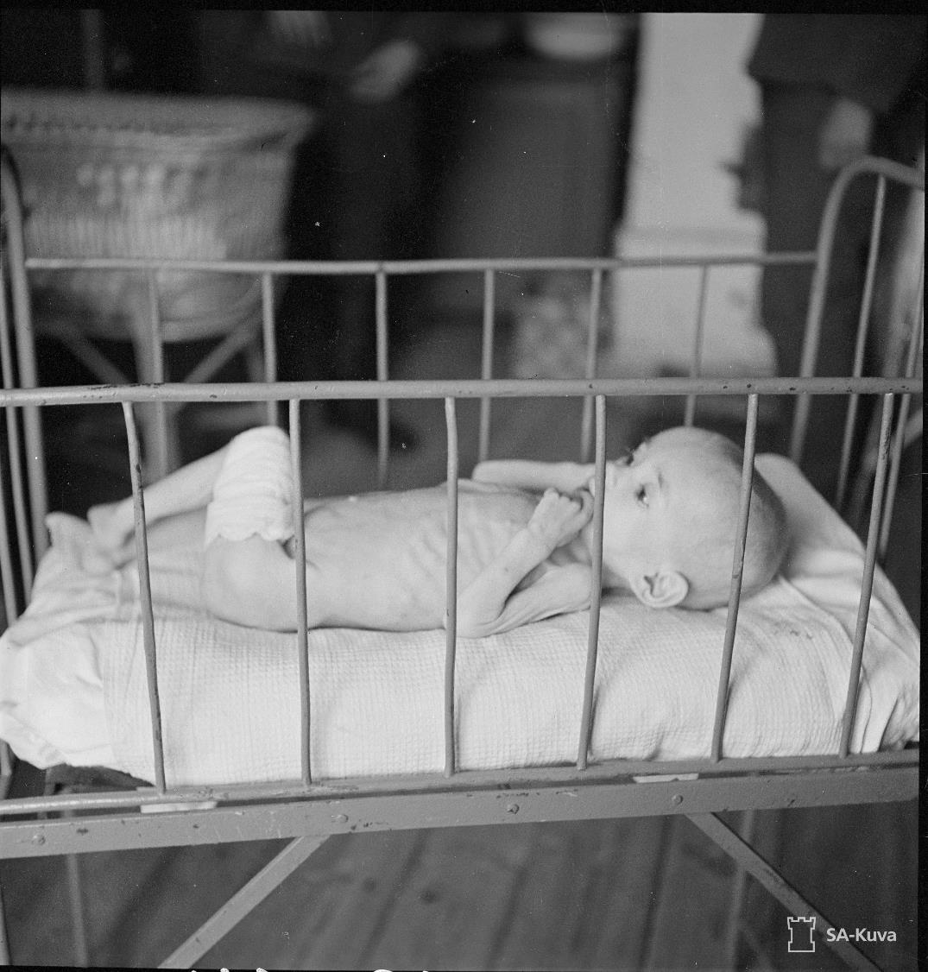
Onko kuva virallinen vai epävirallinen kuva?
Kyseessä on virallinen kuva.
Kuvassa on alipainoinen lapsi. Tiedotuskuvaaja Kim Borgin alkuperäinen kuvateksti: ”Aunuksen lastensairaalan potilaita. Sairaala on toiminut jo kuukauden päivät. Kiireellisenä otettiin heti tehtäväksi sairaiden lasten hoito, joka ilmeisesti bolshevikkikomennon aikana oli laiminlyöty lasten kuolevaisuuden ollessa jopa 50%. [Kuvassa] 2-vuotias nälkiintynyt tyttö, joka painaa vain 4 kg 250 grammaa”.
Kuka kuvassa on?
Mikä muu syy saattaisi selittää kuvan tytön aliravitsemuksen?
Onko sinulle huomaamatta periytynyt sodan aikana luotuja viholliskuvia venäläisistä?

Slide 15
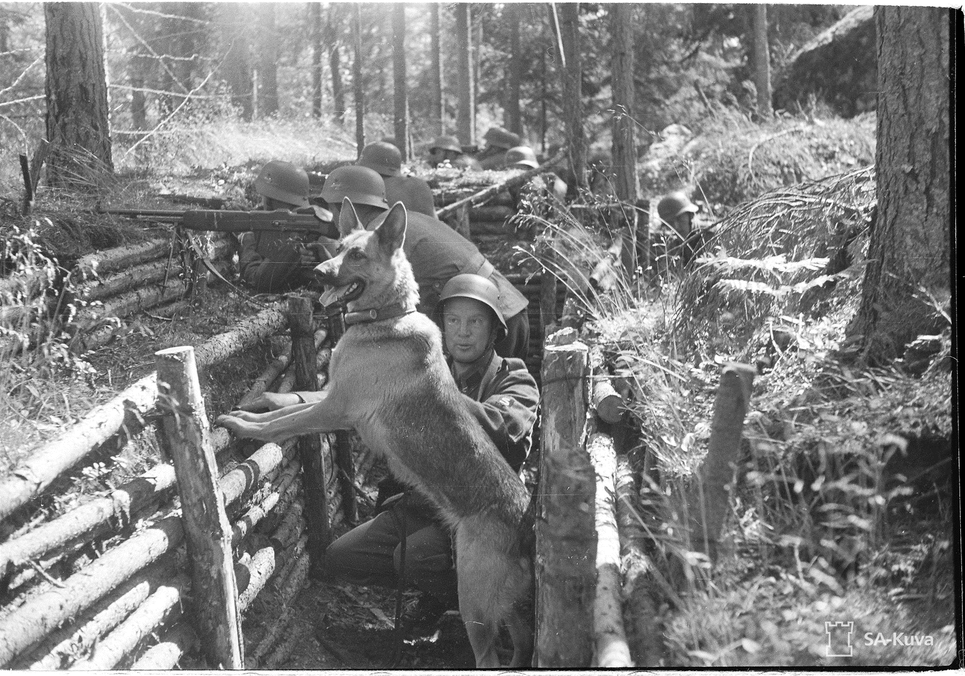
Onko kuva virallinen vai epävirallinen kuva?
Kyseessä on virallinen kuva.
Kuvassa poseeraa sotakoira Taru viesti kaulassaan. Sotakoiria käytettiin esimerkiksi viestien kuljettamiseen aivan etulinjan lähellä.
Minkälaisia tehtäviä koirat suorittivat sodassa?
Miksi luulet, että koiria käytettiin viemään viestejä ihmisten sijasta?
Onko eläinten käyttäminen sodan tavoitteiden edistämiseksi moraalisesti oikein?

Slide 16
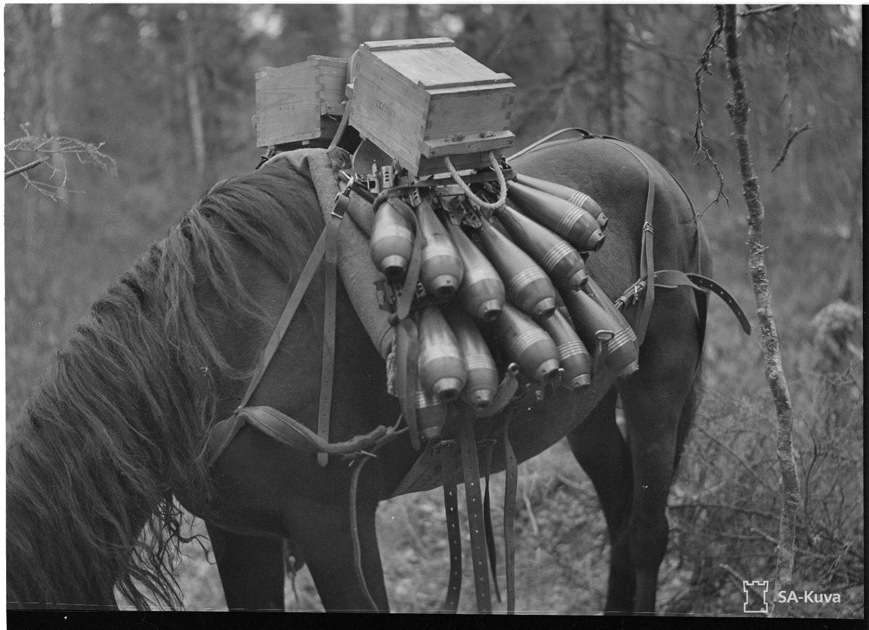
Onko kuva virallinen vai epävirallinen kuva?
Kyseessä on virallinen kuva.
Hevonen kuljettaa kranaatinheittimien kranaatteja lähemmäksi etulinjaa jatkosodan aikana.
Mitä hevonen on tekemässä?
Miksi tehtävään ei käytetty ajoneuvoa?
Jatkosodan aikana Suomessa oli vielä enemmän hevosia kuin autoja. Hevoset olivat myös ratkaisevan tärkeässä roolissa ruuan, ammusten ja haavoittuneiden kuljetuksissa varsinkin etulinjan tuntumassa, jossa maasto oli usein vaikeakulkuista.
Kuvittele olevasi suomalainen sotilas jatkosodassa. Miten suhtaudut sodassa oleviin hevosiin?
Notes:
Näetkö hevosen ennemmin työkaluna tai kulkuvälineenä, vai tuntevana olentona, jolla on itseisarvo? Miksi kumpikin suhtautumistapa voi olla perusteltu?

Slide 17
Lapsia ja eläimiä viimeisiä kysymyksiä
1. Ovatko nämä kuvat aitoja?
2. Kumpi on kiinnostavampi kysymys: ”mitä kuvassa on” tai ”miksi kuva on otettu”?
3. Mitä tiedotuskuvaajat halusivat suomalaisille kertoa näiden neljän kuvan avulla?
4. Miten sinuun yritetään vaikuttaa nykypäivänä?
5. Mihin tietoon voit luottaa?

Slide 18
Rajan yli ja takaisin

Slide 19
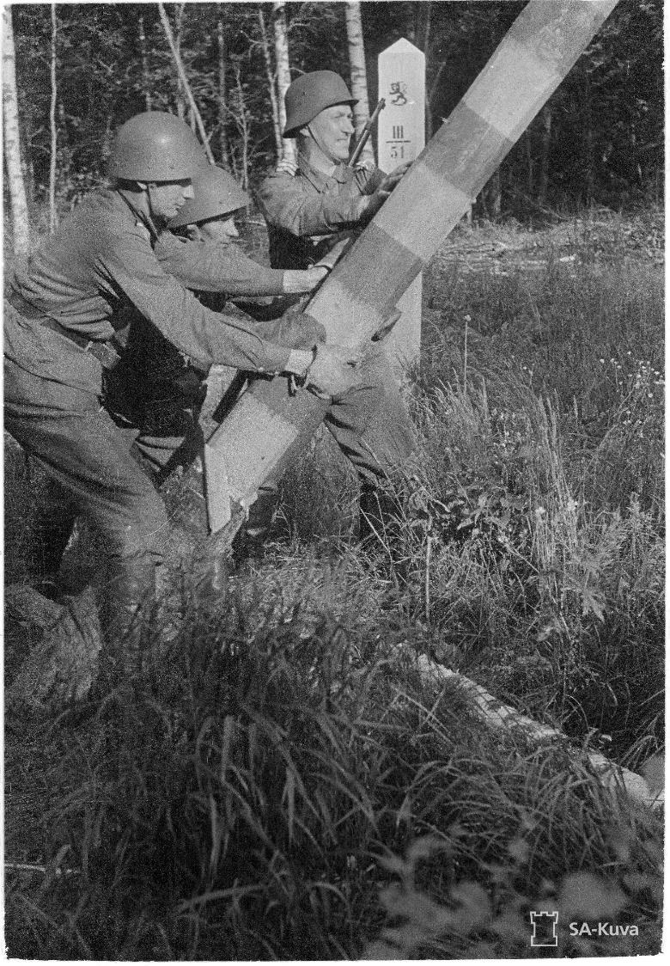
Onko kuva virallinen vai epävirallinen kuva?
Kyseessä on virallinen kuva.
Suomi menetti talvisodassa paljon alueita Neuvostoliitolle. Talvisodan päättänyttä Moskavan rauhaa kutsuttiin yleisesti ”pakkorauhaksi” ja monet suomalaiset halusivat liittää talvisodassa menetetyt alueet takaisin Suomeen. Kun Suomi alkoi valloittamaan näitä alueita takaisin kesällä 1941, rajan ylittämisestä otettiin monia näyttäviä kuvia. Lavastetussa kuvassa suomalaiset sotilaat siirtävät syrjään rajapuomin.
Mitä kuvassa tapahtuu?
Onko maalla sinun mielestäsi oikeus vallata aikaisemmassa sodassa menettämänsä alue takaisin?
Kuinka kauan tällainen oikeus on voimassa?

Slide 20
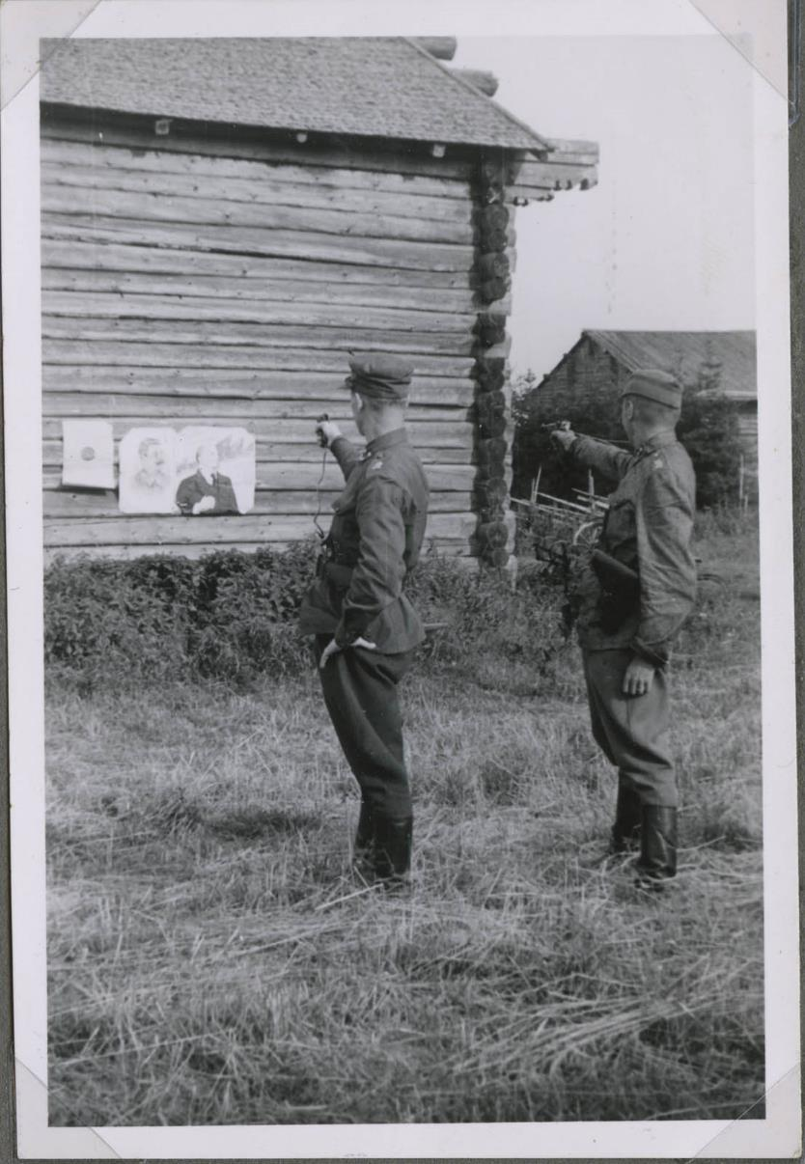
Onko kuva virallinen vai epävirallinen kuva?
Kyseessä on epävirallinen kuva.
Kuvassa kaksi suomalaista sotilasta ampuvat Stalinia ja Leniniä esittäviä kuvia.
Mitä kuvassa tapahtuu?
Vihollisen johtajien häpäisy on yksi sodassa esiintyvä ”valloitusele”. Valloituseleillä ja niistä otetuilla valokuvilla kerrotaan itselle ja muille, että ollaan ”niskan päällä” ja vihollista parempia.
Miksi kuva on otettu?
Uskotko että sotilaat oikeasti ampuivat maalia kuvan ottamisen jälkeen?
Mitä muita valloituseleitä keksit?

Slide 21
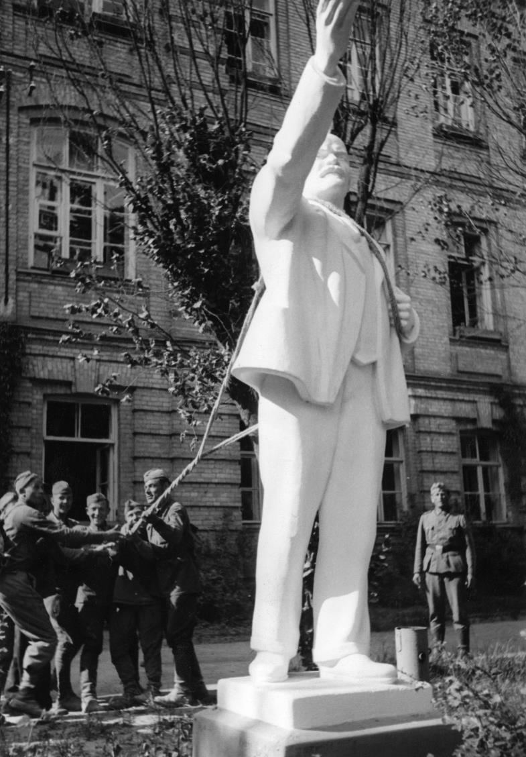
Onko kuva virallinen vai epävirallinen kuva?
Kyseessä on saksalaisten ottama virallinen kuva.
Mitä kuvassa tapahtuu?
Kuvassa saksalaiset sotilaat kaatavat Leninin patsasta Grodnon kaupungissa, joka on nykyisin osa Valko-Venäjää.
Miksi sotilaat kaatoivat patsaan?
Itä-Eurooppa kärsi monin tavoin Neuvostoliiton takia varsinkin Stalinin aikana. Eri maissa on puhuttu Neuvostoliiton aikaisten muistomerkkien poistamisesta. Mitä mieltä olet asiasta?
Kyseessä on toinen valloitusele, jossa valloittaja poistaa alueen edellisen hallitsijan näkyviä tunnusmerkkejä. Joskus asiasta puhutaan nimellä ”visuaalinen valloitus”.
Notes:
Muistomerkit kantavat useita eri merkityksiä. Onko niiden kaataminen tai säilyttäminen mielestäsi oikein?

Slide 22
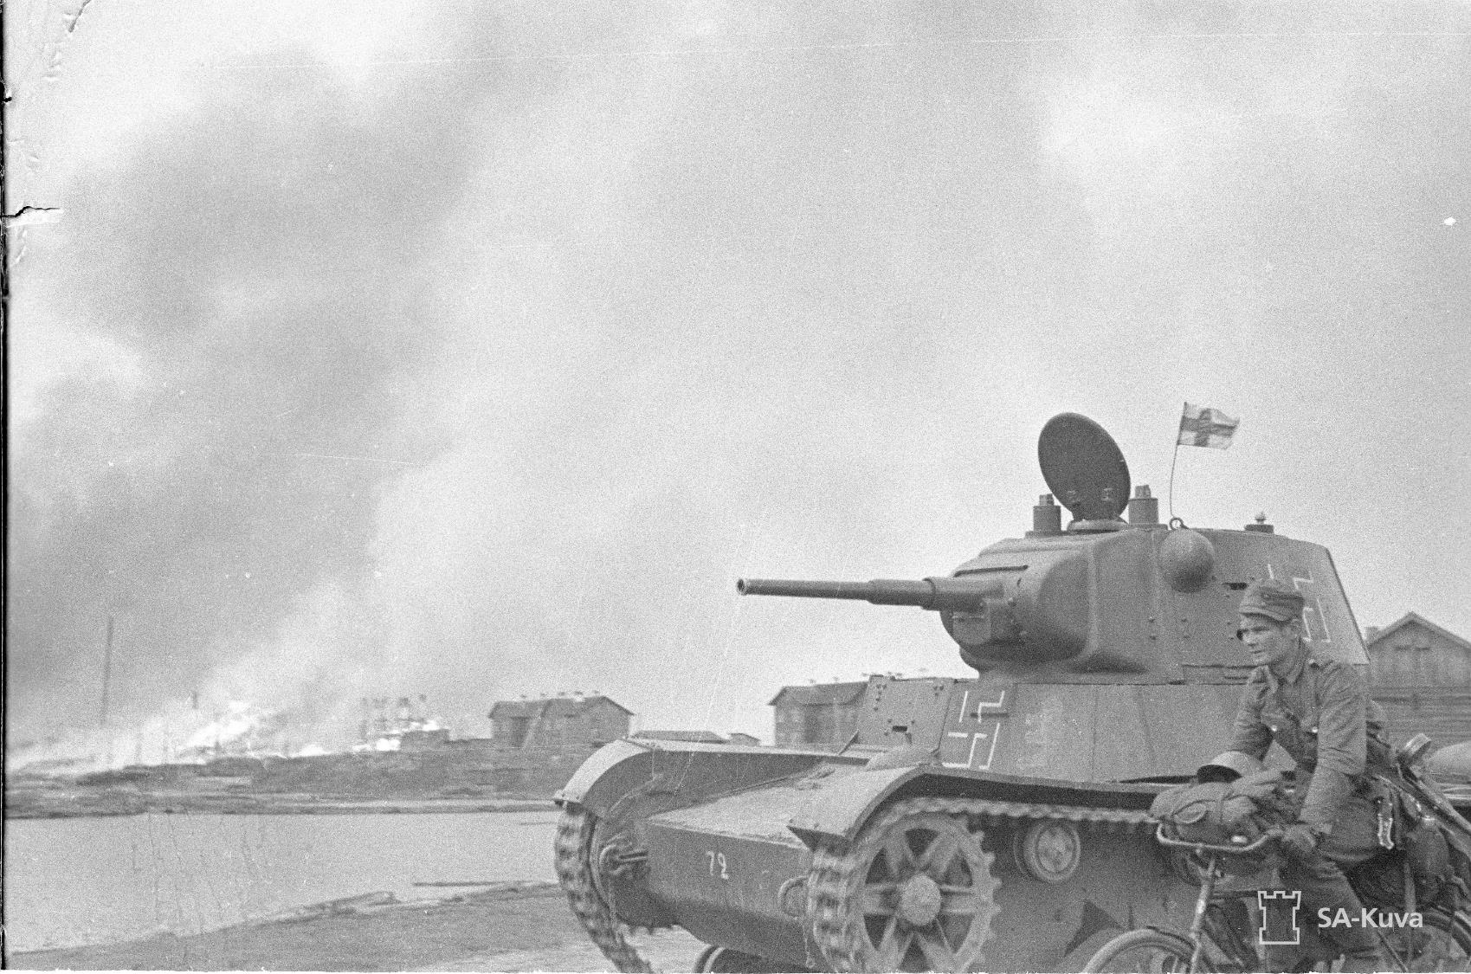
Onko kuva virallinen vai epävirallinen kuva?
Kyseessä on virallinen kuva.
Mitä tunnuksia kuvassa on?
Kuvassa on Suomen lipun lisäksi hakaristi, joka oli Suomen ilmavoimien ja panssarijoukkojen tunnus vuosina 1918-1945. Hakaristi oli erään ruotsalaisen kreivi von Rosenin tunnus ja kun hän lahjoitti lentokoneensa Suomen ilmavoimille, jäi tunnus armeijan käyttöön. Hakaristi on ollut tärkeä symboli jo vuosituhansien ajan esim. hindulaisessa perinteessä.
Suomi hyökkäsi Saksan mukana Neuvostoliittoon ja saavutti talvisotaa edeltäneet rajat syksyllä 1941. Sodan johtajat päättivät ylittää myös nämä vanhat rajat ja viimeistään tässä vaiheessa suomalaisista tuli valloittajia. Pohdi, toimiko Suomi oikein ylittäessään vanhat valtiorajat?

Slide 23
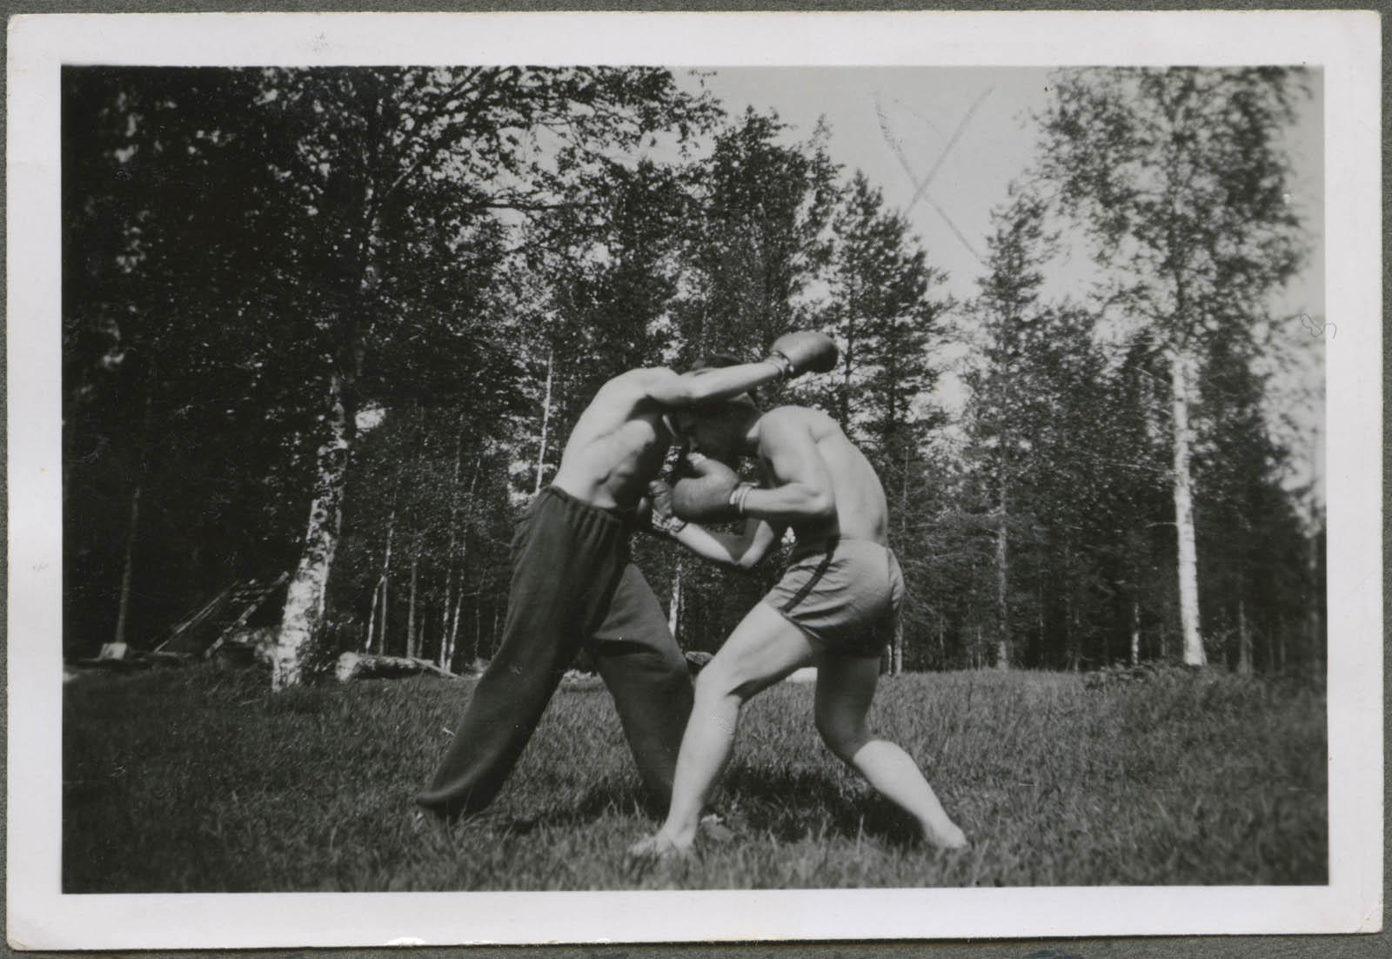
Onko kuva virallinen vai epävirallinen kuva?
Kyseessä on epävirallinen kuva.
Kuvassa kaksi suomalaista sotilasta nyrkkeilee vapaa-ajallaan.
Mitä kuvassa tapahtuu?
Miten on mahdollista, että kesken sotaa keskitytään johonkin tällaiseen?
Jatkosodan hyökkäysvaiheen jälkeen koitti noin kaksi ja puoli vuotta kestänyt asemasotavaihe. Asemasotavaiheessa rintamat pysyivät paikoillaan ja taistelut olivat pienempiä ja paikallisia. Sotilaille jäi runsaasti aikaa muihin harrasteisiin, kuten lukemiseen, opiskeluun, urheiluun, puhdetöihin ja kaupankäyntiin.
Miten itse olisit käyttänyt aikaa asemasodan aikana?

Slide 24
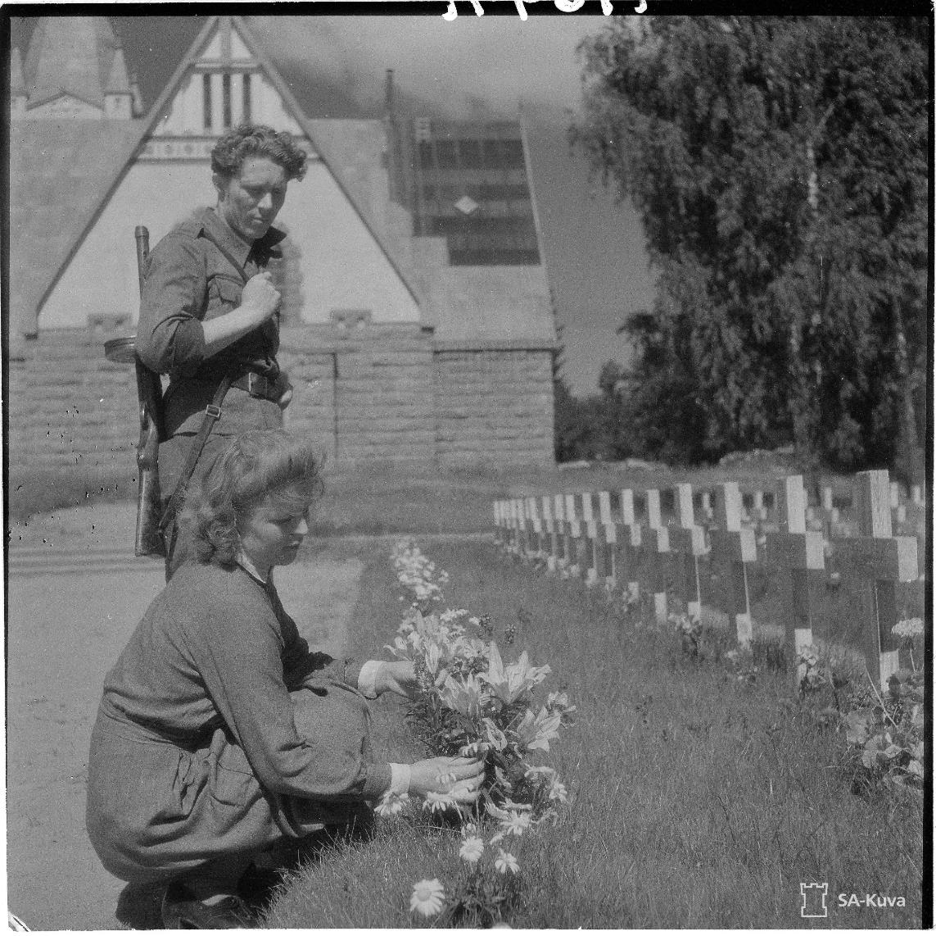
Onko kuva virallinen vai epävirallinen kuva?
Kyseessä on virallinen kuva.
Kuvassa on veli ja sisko, jotka jättävät jäähyväiset sodassa kuolleelle veljelleen. Veli on haudattu Karjalaan, josta suomalaiset joutuvat lähtemään. Suomalaisille annettiin käsky evakuoida alue, kun Neuvostoliitto oli voittamassa Saksan sodassa eikä Suomi pystynyt yksin pitämään jatkosodan asemasotavaiheen asemia.
Mitä kuvassa tapahtuu?
Karjalassa asuvat suomalaiset lähtivät evakkoon ensin talvisodan aikana. Jatkosodan aikana useat heistä muuttivat takaisin Karjalaan, josta he joutuivat uudelleen evakkoon. Miltä tuntuisi jättää oma koti kaksi kertaa?

Slide 25
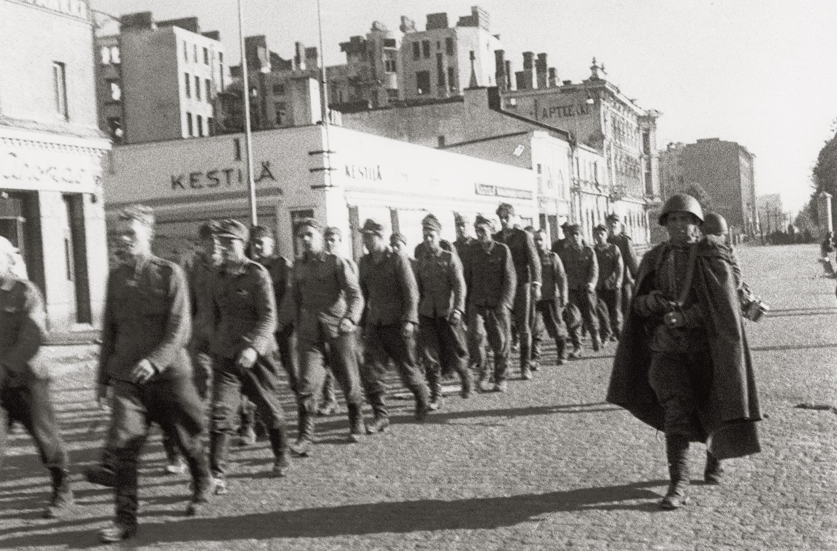
Onko kuva virallinen vai epävirallinen kuva?
Kyseessä on ns. virallinen kuva, mutta se ei ole suomalaisten ottama.
Mitä suomalaisia sanoja löydät kuvasta?
Kuvasta löytyvät sanat "apteekki" ja "Kestilä", joka on kaupan nimi.
Missä kaupungissa kuva on otettu?
Kuva on otettu Viipurissa, jonka Neuvostoliitto on valloittanut.
Mitä kuvassa tapahtuu?
Suomalaisia sotilaita on jäänyt vangiksi. Neuvostoliiton sotilaat marssittavat vankeja vallatussa Viipurissa, jotta valokuvaajat pystyvät ikuistamaan voiton.
Millaisia tunteita tämä kuva on saattanut herättää venäläisessä katselijassa? Entä suomalaisessa?

Slide 26
Rajan yli ja takaisin viimeisiä kysymyksiä
Kertovatko äsken näytetyt seitsemän kuvaa jonkun tietyn tarinan?
2. Mistä tämä tarina sinun mielestäsi kertoo?
3. Onko väliä missä järjestyksessä äsken näytetyt kuvat esitetään?
4. Muuttuisiko tarina, jos jonkun kuvan jättäisi pois?
5. Voitko tietää, että jotain tärkeää kuvaa ei olla jätetty pois tästä tarinasta?

Slide 27
Eläviä ja kuolleita

Slide 28
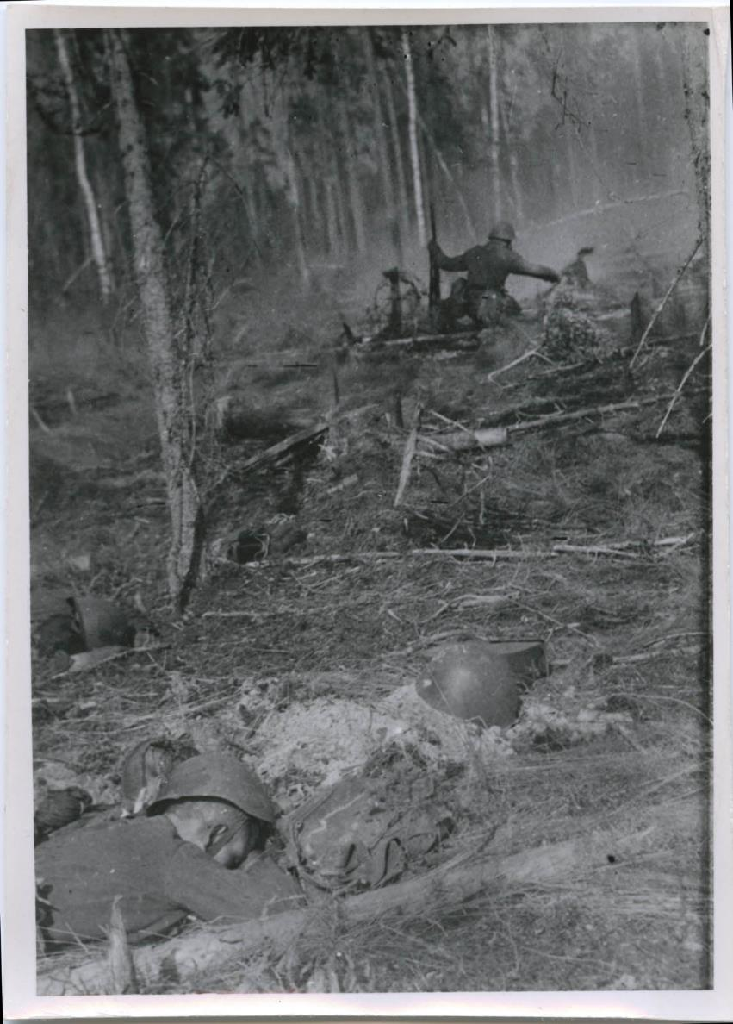
Onko kuva virallinen vai epävirallinen kuva?
Kyseessä on epävirallinen kuva.
Kuvassa jalkaväkirykmentti 44 hyökkää Itä-Karjalan Viteleen suolla 23.7.1941.
Mitä kuvassa tapahtuu?
Miten kuva eroaa lavastetuista taistelukuvista?
Toisen maailmansodan aikaisilla kameroilla oli vaikeaa saada tarkkoja valokuvia nopeista taistelutilanteista. Tämä vänrikki Heikkilän ottama kuva onkin yksi harvoista tiedossa olevista aidossa taistelutilanteessa otetuista valokuvista. Virallisissa ja lavastetuissa kuvissa ihmiset ovat yleensä paikoillaan ja ruumiita ei näy.
Miksi ajattelet, että vänrikki Heikkilä otti tämän kuvan?
Kenelle kuvaa on kenties haluttu näyttää sodan aikana?

Slide 29
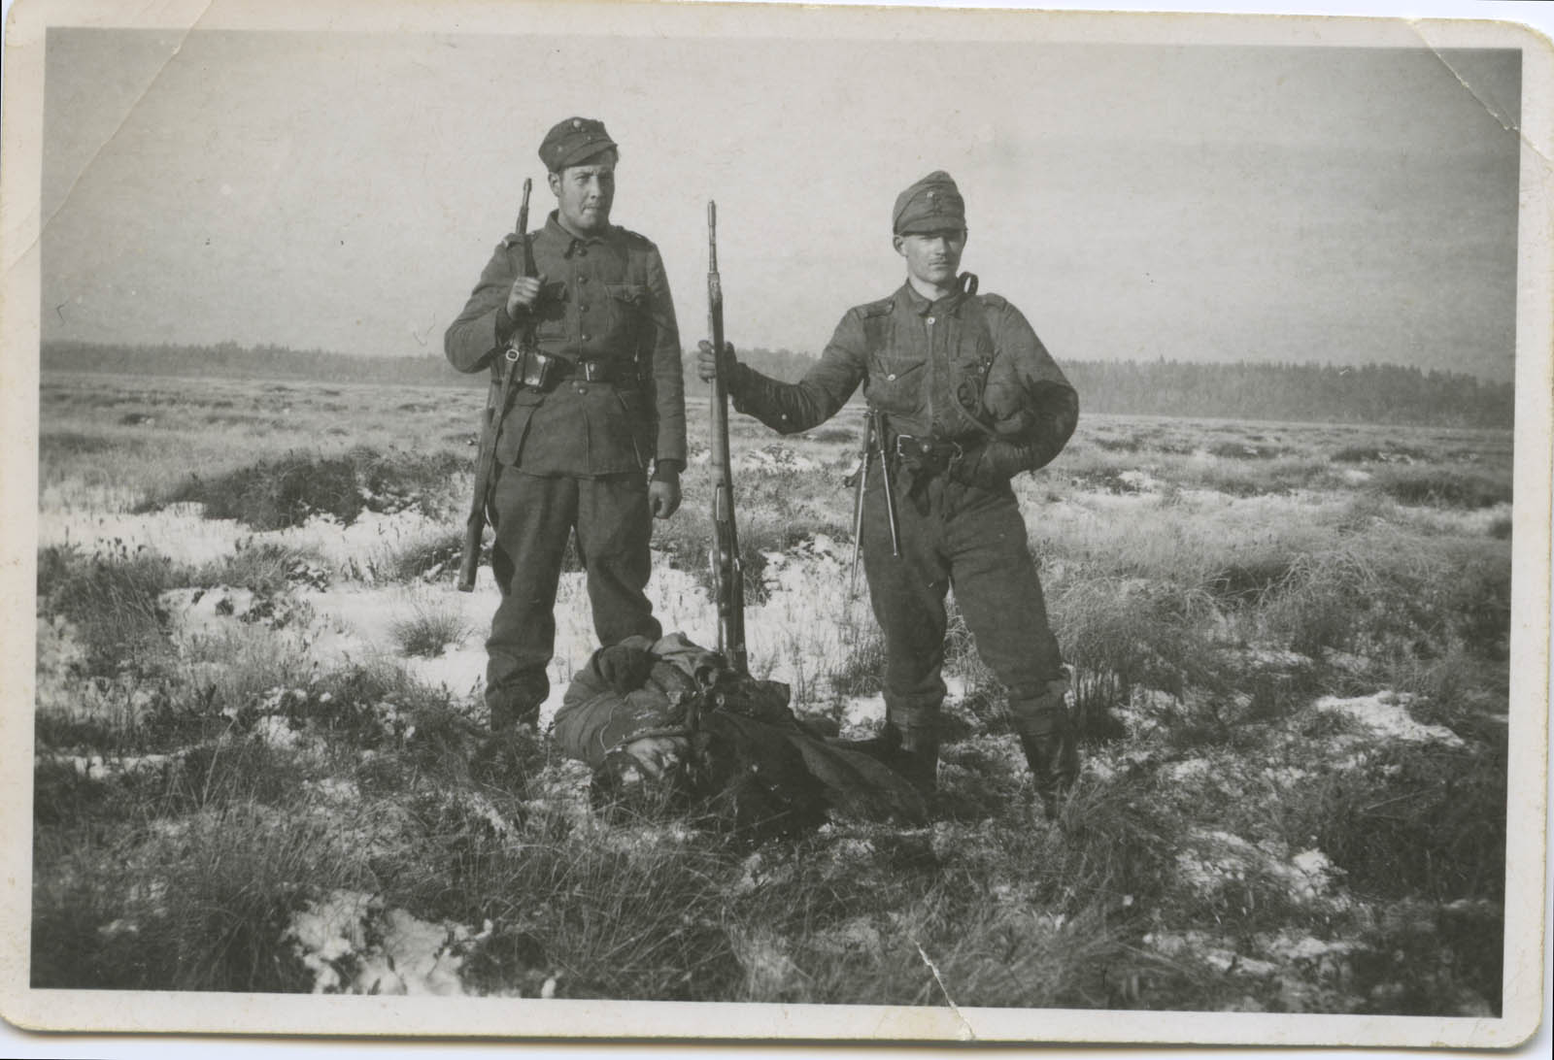
Onko kuva virallinen vai epävirallinen kuva?
Kyseessä on epävirallinen kuva.
Kuvassa kaksi suomalaista sotilasta poseeraa venäläisen sotilaan ruumiin kanssa.
Mitä kuvassa tapahtuu?
Mitä kuvan asetelma tuo mieleen?
Kuvan asetelma tuo mieleen metsästyskuvan, jossa metsästäjät ottavat kuvan itsestään ja saaliistaan. Sodan aikana sotilaat joutuivat opettelemaan uuden ”moraalikoodiston”, jotta tappamisesta tuli hyväksyttävää. Jotta tappamisen kanssa olisi helpompi elää, vihollisesta puhuttiin pilkkanimillä ja tappamista kutsuttiin esimerkiksi metsästystyyliin ”kaatamiseksi”.
Oliko tämän kuvan ottaminen sinusta väärin?
Ymmärrätkö kuvan ottaneita sotilaita?

Slide 30
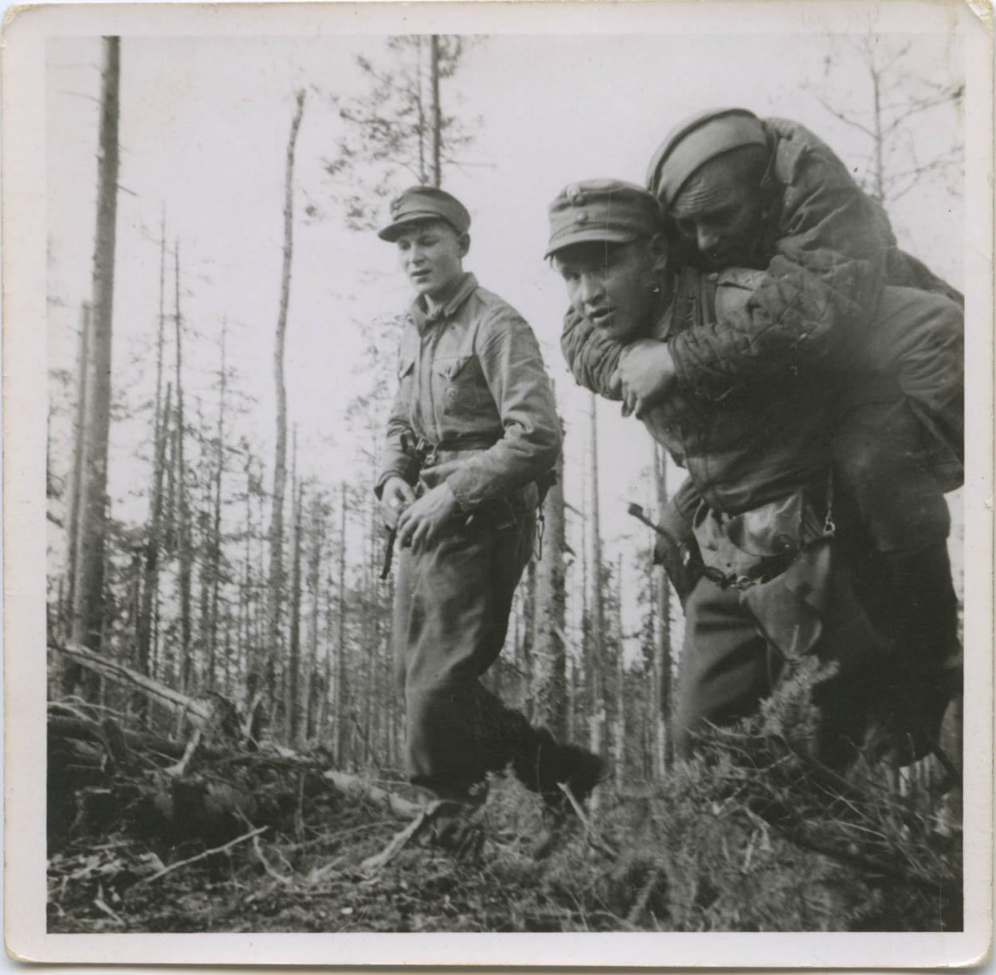
Onko kuva virallinen vai epävirallinen kuva?
Kyseessä on epävirallinen kuva.
Kuvassa suomalainen sotilas kantaa selässään haavoittunutta neuvostosotilasta toisen suomalaisen sotilaan katsoessa vierestä.
Mitä kuvassa tapahtuu?
Miten kuvan sotilaat suhtautuivat toisiinsa?
Emme voi olla varmoja juuri kuvan sotilaista, mutta yleensä vankeihin suhtauduttiin eri tavalla kuin vihollisiin. Usein sotilaat ymmärsivät, että vastapuolen sotilaat olivat samanlaisia ihmisiä kuin hekin. Vangituille sotilaille saatettiin tarjota tupakkaa ja yösija omassa korsussa. Sotavankeja käytettiin yleisesti työvoimana - joskus myös maatiloilla, joissa sotavangit asuivat suomalaisten perheiden kanssa.
Suomen valtion propaganda halusi luoda neuvosto-sotilaista tietyn viholliskuvan. Olisitko itse uskonut sitä?

Slide 31
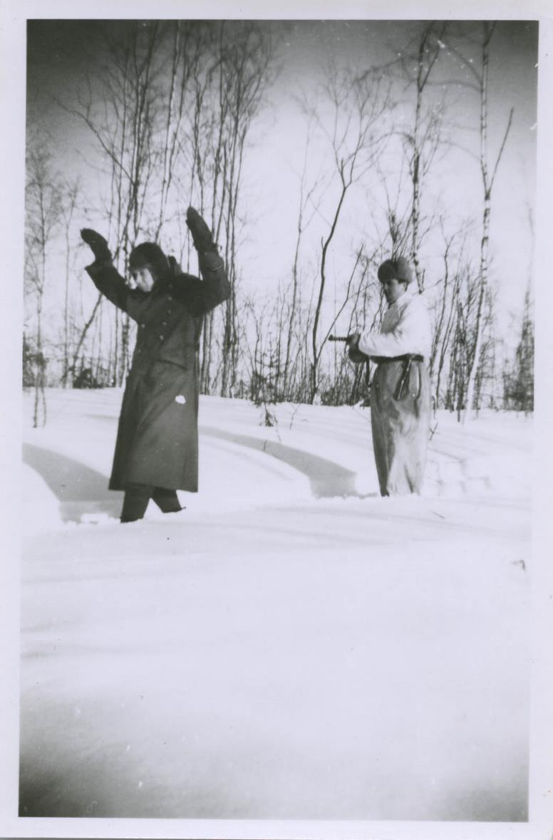
Onko kuva virallinen vai epävirallinen kuva?
Kyseessä on epävirallinen kuva.
Mitä kuvassa tapahtuu?
Kuvassa suomalainen sotilas on ottanut vangiksi neuvostosotilaan.
Mitä kuvalla halutaan kertoa?
Suomalaiset sotilaat lavastivat usein kuvia sotavankien kanssa osoittaakseen rohkeuttaan. Kuva oli osoitus sankariteosta, jota näytettiin myös lomalla kotona.
Mikä saattaisi selittää sen, että neuvostosotilas on jäänyt sotavangiksi ilman haavoittumista?
Kyseessä on kuvan takapuolen tekstin perusteella loikkari, eli ilman taistelua Suomen puolelle siirtynyt neuvostosotilas.
Miksi joku haluaa vaihtaa puolta sodassa?

Slide 32
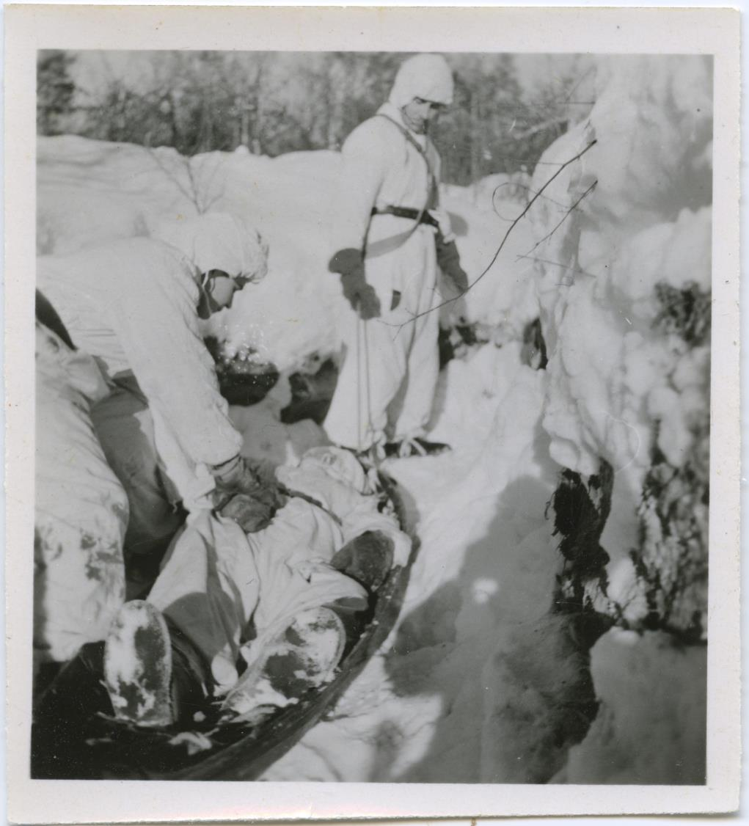
Onko kuva virallinen vai epävirallinen kuva?
Kyseessä on epävirallinen kuva.
Kuvassa kaksi suomalaista sotilasta kuljettaa haavoittunutta sotilasta lähimmälle joukkosidontapaikalle.
Mitä kuvassa tapahtuu?
Mikä kuvassa voisi antaa vihjeen siitä, että kuva ei ole otettu aidosta tilanteesta?
Sotilaiden lumipuvut ovat niin puhtaita, että luultavasti kyse on harjoituksesta.
Maanpuolustustahtoa mitataan Suomessa kysymyksellä: ”Jos Suomeen hyökätään, niin olisiko suomalaisten mielestänne puolustauduttava aseellisesti kaikissa tilanteissa, vaikka tulos näyttäisi epävarmalta?”
Vuonna 2019 vastanneista 68% vastasi kysymykseen ”kyllä olisi”.
Miten itse vastaisit tähän kysymykseen?

Slide 33
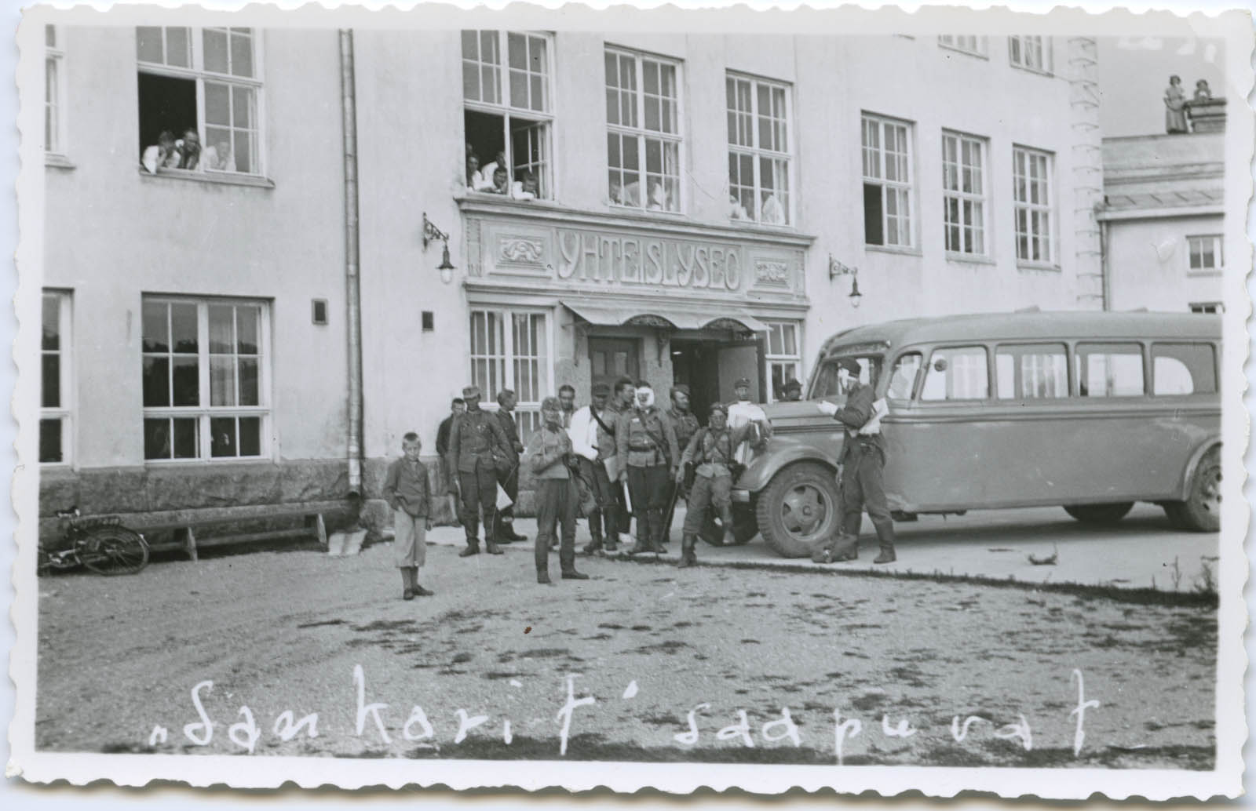
Onko kuva virallinen vai epävirallinen kuva?
Kyseessä on epävirallinen kuva.
Kuva on otettu koulun pihalla. Koulu on muutettu sodan ajaksi sotasairaalaksi.
Missä kuva on otettu?
Ketä kuvassa on?
Kuvassa on haavoittuneita sotilaita. Sotilaan haavoittuessa heille annettiin ensiapua etulinjan lähellä joukkosidontapaikoissa, jonka jälkeen heidät siirrettiin sotasairaaloihin. Pitkä ja vaikea matka sotasairaaloihin helpottui hieman käytössä olevien sairaalajunien ja autojen takia.
Ajatteletko usein, mitkä rakennukset jokapäiväisessä ympäristössäsi ovat olleet olemassa jo sodan aikana – ja keitä niiden käytävillä on kulkenut?
Oliko koulusi olemassa jo sodan aikana?

Slide 34
Eläviä ja kuolleita viimeisiä kysymyksiä
Jos sotilas sanoo tappaneensa käskystä, onko vastuu kuolemasta käskyn antajalla?
2. Jos käskyn antaja sanoo seuranneensa omia käskyjänsä, onko vastuu lopulta sotaa johtavalla henkilöllä?
3. Jos sotaa johtava henkilö on kansan tukema ja sanoo antavansa käskyjä maan edun vuoksi, kenelle vastuu siirtyy seuraavaksi?

Slide 35
Lisälukemista
Tekijänoikeudet
Tuntemattomien sotilaiden albumi; Olli Kleemola, Aake Kinnunen, Virpi Kivioja; Bookwell Oy, 2014.
Valokuva sodassa; Olli Kleemola; Otavan kirjapaino Oy, 2016.
Lupa tappaa?; Jaakkojuhani Peltonen, Ollimatti Peltonen (toim.); Hansaprint Oy, 2019.
Materiaali on lisensoitu Creative Commons lisenssillä ”CC-BY-NC-SA”
Tämä tarkoittaa sitä, että materiaalia saa käyttää vapaasti ei-kaupallisiin tarkoituksiin ja sitä saa muokata niin kauan kuin alkuperäinen tekijä mainitaan. Muokatut materiaalit tulee jakaa myös samalla CC-BY-NC-SA lisenssillä.

Slide 36
Koululais- ja opiskelijaryhmät Tiedustelut info@muisti.org +358 50 475 3975 Sodan ja rauhan keskus Muisti Ristimäenkatu 4 50100 Mikkeli https://muisti.org/kouluille/ https://muisti.org/

